Slide 1
Felülettesztelési vizsgaremek bemutatása
Balla Tímea
(balla.timea03@gmail.com)
2022.06.29.
Junior automata tesztelő képzés
06135009

Slide 2
Vizsgaremek elérhetőségei
Conduit alkalmazás
Alkalmazás elérhetősége: http://localhost:1667/#/
Fork-olt verzió saját repository-ban: https://github.com/Timmeja/conduit
Manuális tesztjegyzőkönyv
https://github.com/Timmeja/conduit/blob/master/docs/Manu%C3%A1lis%20TJK_Conduit.docx
Automata tesztek
Alkalmazás üzembe helyezésének módja: https://github.com/Timmeja/conduit/blob/master/README.md
Tesztek forráskódja: https://github.com/Timmeja/conduit/blob/master/test/test_conduit.py
Vezetői jelentés
https://timmeja.github.io/conduit/

Slide 3
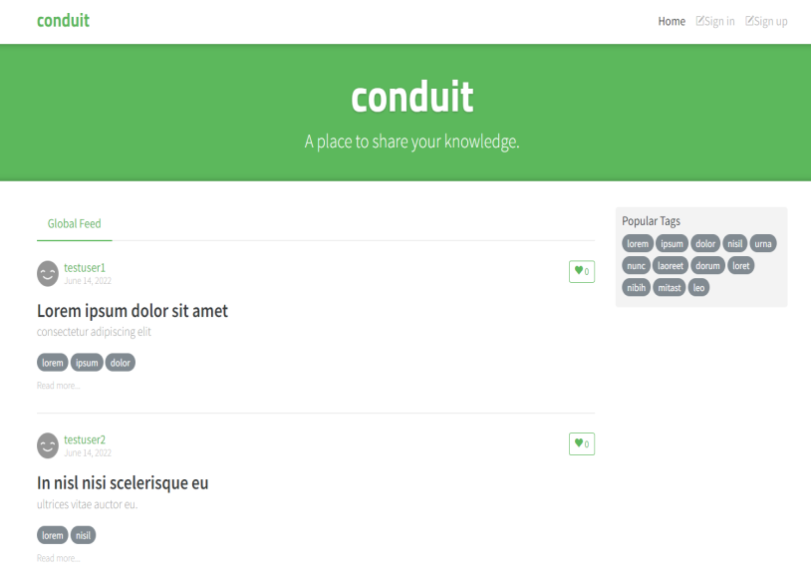
Conduit alkalmazás bemutatása
A Conduit web alkalmazás blog bejegyzések
megosztására készült. Regisztráció után
alkalmas cikkek megosztására, tartalmak,
kedvelt témák és felhasználók követésére.
A regisztrált felhasználóknak lehetőségük
van reagálni cikkekre, hozzászólásokat írni,
keresni a cikkek között népszerű címkék
alapján.
Az alkalmazás minden olyan funkcióval
rendelkezik, amit a vizsgaremekkel
szemben támasztott követelményekben
megfogalmaztak, s amiket szükséges volt
lefedni az automatikus tesztekkel.

Slide 4
A tesztmegvalósítás
menete
Automatizálás
A leprogramozott tesztesetek integrálása Pytest keretrendszerbe
CICD alkalmazás használata a futtatási folyamat automatizálására (GitHub Actions)
4.
Felderítő tesztelés
Tesztjelentés készítése
Az alkalmazás funkcióinak feltérképezése
Manuális tesztjegyzőkönyv készítése
Tesztesetek kijelölése automatizálásra
3.
Vezetői tesztjelentés generálása az Allure eszköz segítségével
2.
Teszttervezés
1.
Automatizálásra kijelölt tesztesetek programozása Python nyelven

Slide 5
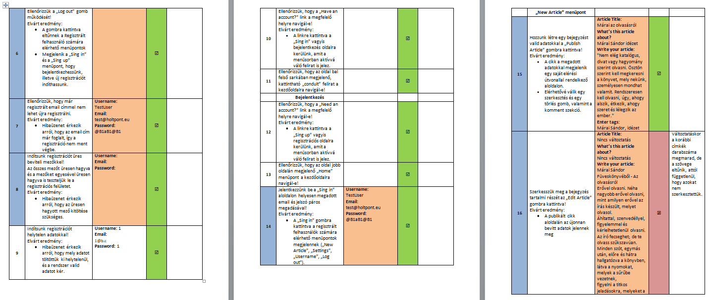
Manuális tesztjegyzőkönyv

Slide 6
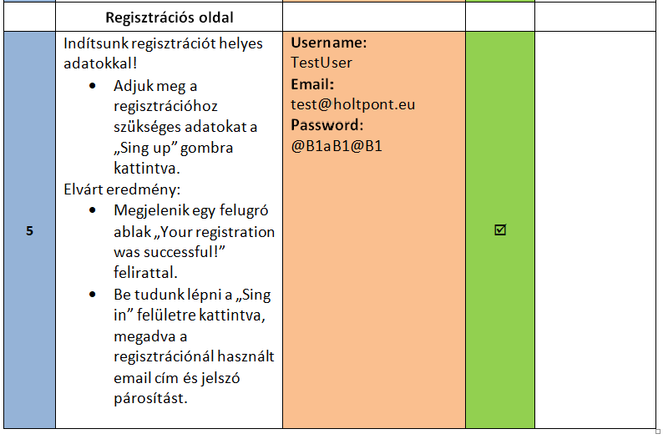
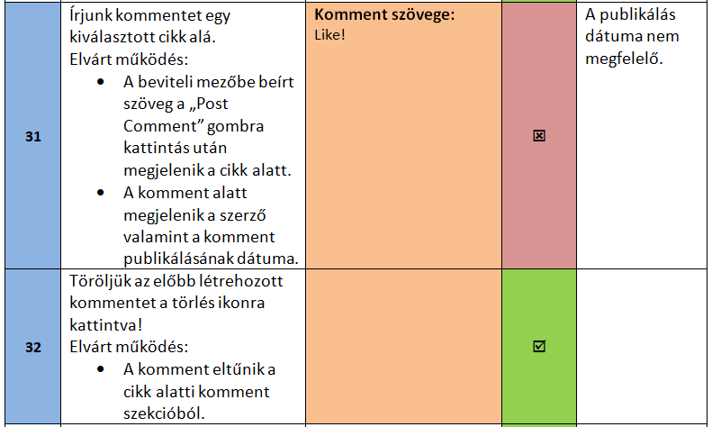
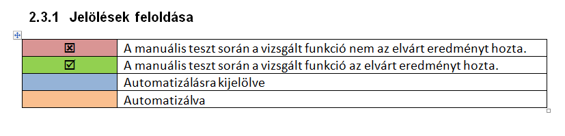
Tesztadatok és adatösszefüggések
A manuális tesztelés során felderítő tesztelési
technikát alkalmazva szerettem volna képet
kapni az alkalmazás működéséről, mivel nem állt rendelkezésre funkcionális leírás.
A teszteléskor nem a hibákat vagy
meghibásodásokat kívántam feltárni, inkább a használati esetek mentén vizsgáltam az
alkalmazást mind pozitív, mind negatív ágon.

Slide 7
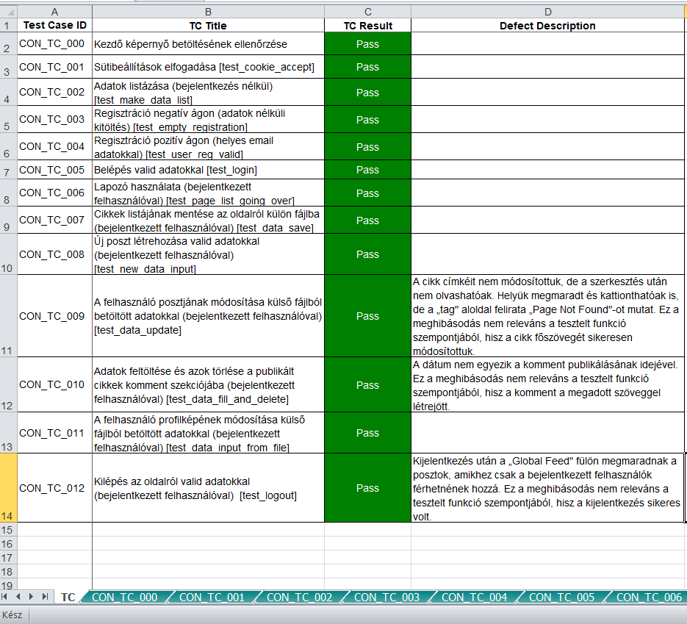
Tesztelt funkciók

Slide 8
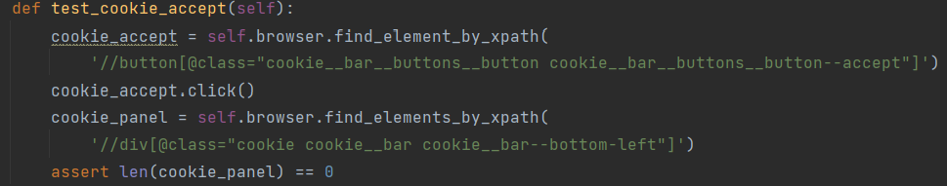
Adatkezelési nyilatkozat használata
Sütik elfogadásának tesztelése
Elfogadás után elem eltűnésének asszertálása
Adatok listázása
Címkék listájának bejárása nem regisztrált felhasználóval (nem láthatja a cikkeket).
Címke megjelenésének asszertálása az aktuális url-ben.
Automatizált tesztesetek bemutatása 1.
Regisztráció (pozitív és negatív ágon)
Regisztráció indítása negatív ágon, tesztadatok nélkül; input elemek bejárása TAB segítségével; regisztráció elküldése; hibaüzenet megjelenésének asszertálása
Valid regisztráció létrehozása a teszteléshez; adatok megadása külső dictionary-ben; esetleges többszöri futtatáshoz if-else ágban kezeltem a "Foglalt email" hibaüzenetet;

Slide 9
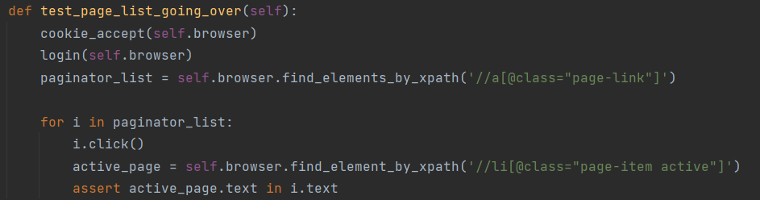
Bejelentkezés
Bejelentkezés előre regisztrált felhasználóval.
A főoldal és a bejelentkezés utáni főoldal menüpont mennyiségének asszertálása.
Mivel ugyanazok az elemek kerülnek vizsgálatra, szükséges volt a time.sleep() használata a különbség érzékelhetősége miatt.
Több oldalas lista bejárása
Oldalak bejárása bejelentkezett felhasználó esetén.
Ellenőrzés az érintett lapozó oldalszáma alapján.
Adatok lementése felületről
Automatizált tesztesetek bemutatása 2.
Adatmentés az oldalról bejelentkezett felhasználóként.
Az adat itt a(z összes felhasználó által) publikált cikkek címének listája.
Cikklista kiírása egy külön fájlba. (article_list.txt)
Tartalom összehasonlítása az asszertben.
A kiírt fájlban egymás alatt jelenítettem meg a címeket, így szükséges a strip() metódus a
‚\n’-ek levágásához.

Slide 10
Új adat bevitel
Új blog poszt felvitele bejelentkezett felhasználóval.
Mezők azonosítása, tesztadatok beküldése dictionary felhasználásával.
A publikálás megtörténtének ellenőrzése az így keletkező url címmel.
Meglévő adat módosítás
Bejelentkezett felhasználó publikációjának módosítása.
Ha a felhasználó még nem publikált cikket, az nem módosítható, ezt egy if ággal kezeltem.
Ha a felhasználónak van saját cikke, akkor azok közül az elsőt választottam ki módosításra.
A tesztadatot az_olvasasrol.txt fájlból olvastatom be, majd töltöm fel az oldalra.
A cikk tartalmának asszertálása azonos formátumra hozva azokat (replace metódus segítségével).
Automatizált tesztesetek bemutatása 3.
Adat vagy adatok törlése
Tesztadatok felvitele a komment szekcióba, majd az összes felvitt komment törlése.
Az összes cikk listázása után - minden posztot egy új tabon megnyitva- azok alatt egy-egy kommentet helyeztem el.
Assert segítségével ellenőriztem, hogy megjelent-e a komment törlése lehetőség, így bizonyítva, hogy a komment létrejött.
A cikklistán újra végigiterálva megkerestem az összes, a bejelentkezett felhasználó által írt kommenthez tartozó törlés ikont.
Amíg a törlés ikonok száma nem nulla (tehát van a bejelentkezett felhasználóhoz tartozó komment), addig folytatódik a kommentek törlése.
Az asszert alapján, ha a megjelenő komment törlés ikonok száma nulla, akkor az összes komment törlődött.

Slide 11
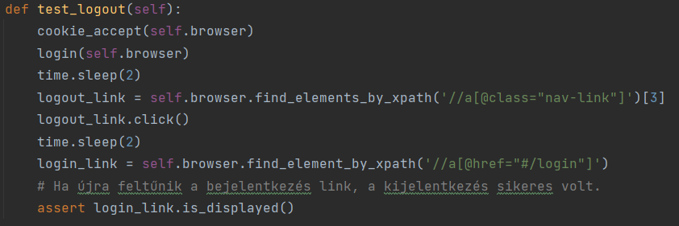
Automatizált tesztesetek bemutatása 4.
Ismételt és sorozatos adatbevitel
adatforrásból
Többszörös, sorozatos adatbevitel fájlból, bejelentkezett felhasználóval.
Profilkép lecserélése 10 alkalommal fájlban tárolt linkek alapján.
Külső profilkepek.txt fájl beolvasása.
Profilkép inputmezejének azonosítása, előző adat törlése, új képelérhetőség beolvasása fájlból az iterációban.
Mivel az elem folyamatosan jelen van, így a WebDriverWait-tel történő várakozás nem hatékony, szükséges a time.sleep() használata.
Szükséges volt a felugró megerősítő ablakon kívül is ellenőrizni a profilkép változását, hiszen az előbbi csak a link megváltoztatásáról tájékoztat, a kép helyes betöltéséről a felhasználói profilra kattintva győződhetünk meg.
Kijelentkezés
Belejentkezett felhasználó kijelentkezése
Ha újra feltűnik a bejelentkezés link, a kijelentkezés sikeres volt.

Slide 12
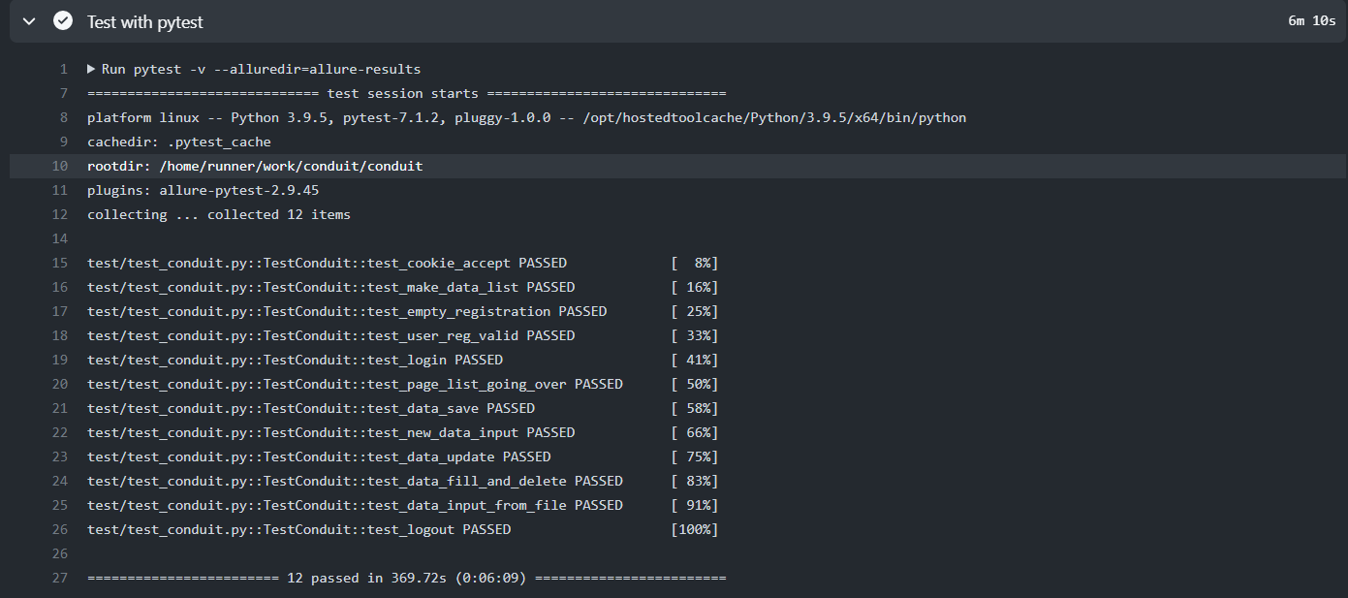
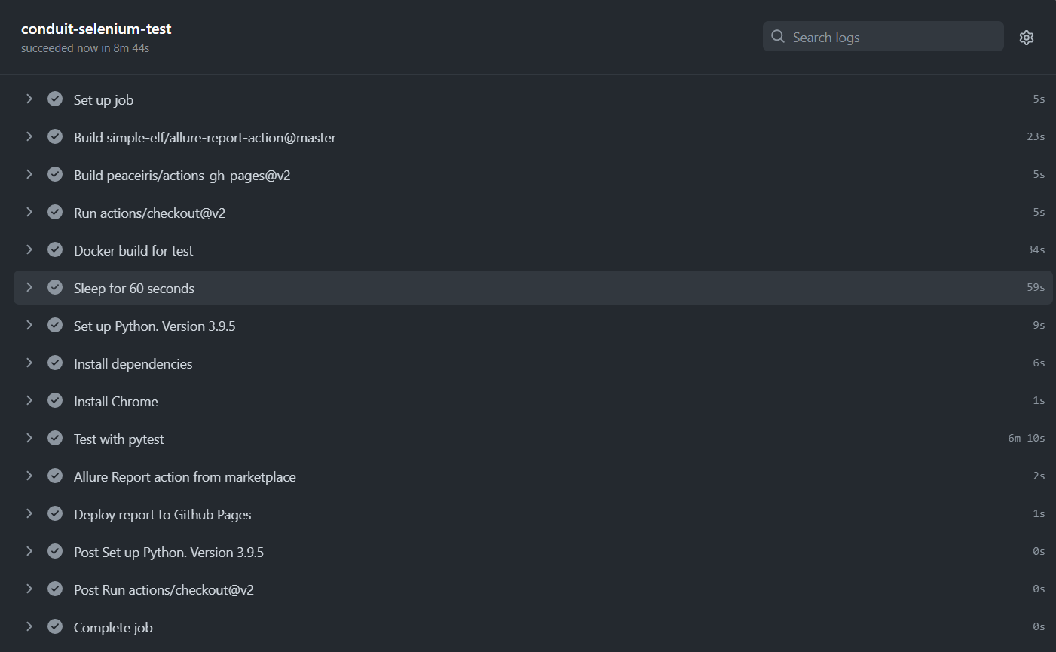
Workflow
A GitHub Actions segítségével automatizált tesztfolyamat.
requirements.txt definiálása
conduit-app.yml definiálása
Docker indítás után célszerű várakoztatás
További szükséges telepítések elvégzése(Python, Chrome)

Slide 13
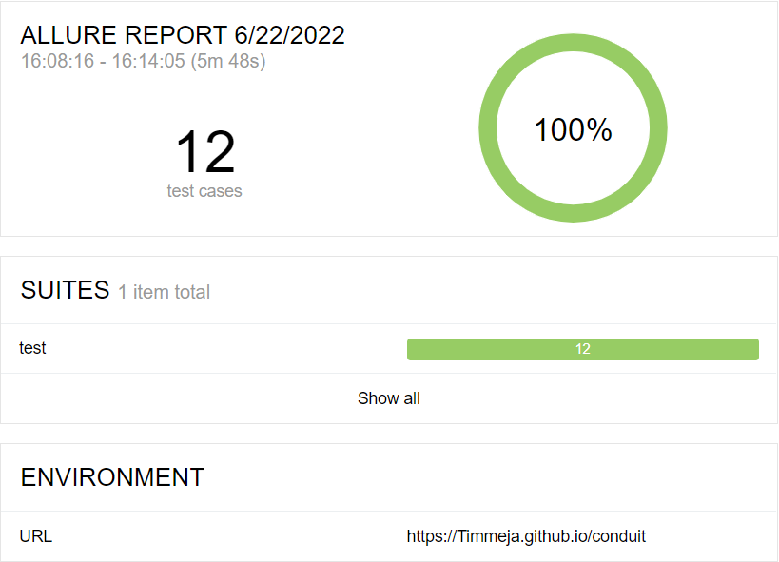
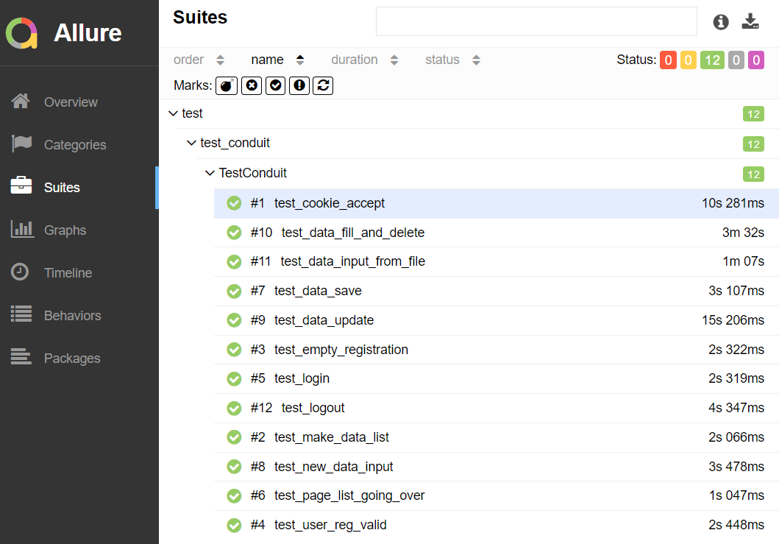
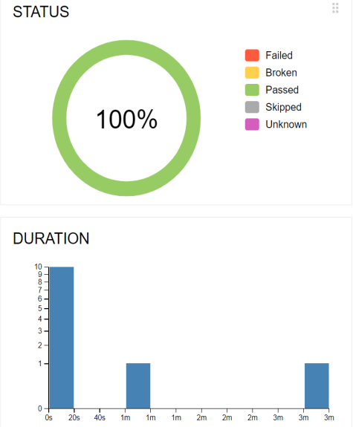
Allure report
A GitHub Actions workflow-ba építve automatikusan történik a vezetői jelentés generálása minden push után.

Slide 14
Köszönöm a figyelmet!

